Slide 1
附件2：招商点位图

Slide 2
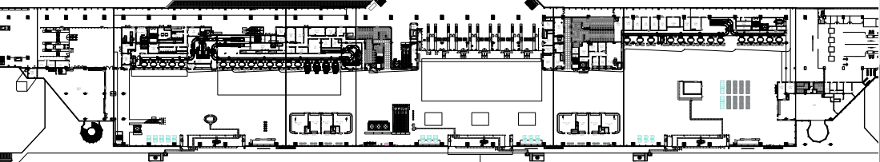
T1出发大厅
DEP1-S-1E 17 m² 快递服务（单品牌）

Slide 3
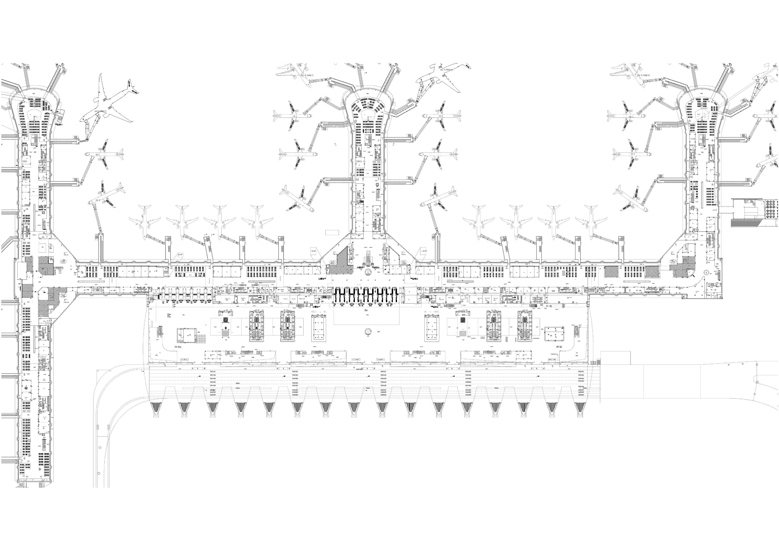
T2 出发隔离区内
135
132
137
131
130
138
129
D-F-4F（220㎡）
139
D-R-7E（68m²）

